Slide 1
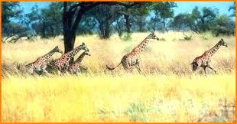
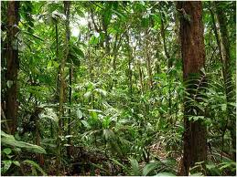
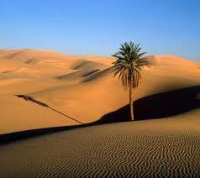
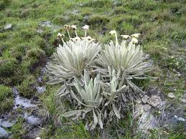
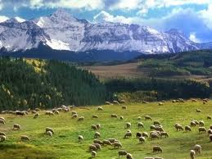
Sabana: Están en Sur América, Africa, Australia e India. Tiene altas temperaturas y grandes períodos de lluvias y sequías. Sus principales plantas son pastos y árboles. Su animales son los grandes mamíferos herbívoros como elefantes, jirafas. Igualmente carnívoros como leones, tigres, etc.
Bosques húmedos: Están en el cinturón ecuatorial de Sur América, Africa y Asia. Tiene altas temperaturas y lluvias. Tiene mucha vegetación de enormes árboles, palmas y plantas trepadoras
Desiertos: Son extremadamente secos, la escases de agua limita el desarrollo de los seres vivos. En el día tienen temperaturas muy altas 50 º a 60º C. y durante la noche temperaturas muy bajas hasta los 0º C.
Ecosistemas terrestres:
son aquellos en los que los animales y plantas viven en el suelo y en el aire. Allí encuentran todo lo que necesitan para vivir. Dependiendo de los factores abióticos de cada ecosistema, podemos definir distintos tipos de hábitat terrestres, que son:
Praderas: Se encuentran en las zonas templadas en el interior de los continentes . Su vegetación dominante son prados y pastos, con algunos arbustos dispersos. Allí hay muchos mamíferos herbívoros
La Tundra: está conformada por musgos, líquenes, hierbas y pequeños arbustos, por lo que en realidad es un ecosistema húmedo definido por la ausencia de árboles y que presenta el subsuelo congelado. Ubicados al norte de América, Europa y Asia

